Slide 1
ИТОГОВАЯ КОЛЛЕГИЯ МИНИСТЕРСТВА ЗДРАВООХРАНЕНИЯ РЕСПУБЛИКИ ТАТАРСТАН
НАГРАДЫ
КАЗАНЬ. 4 февраля 2012 года.

Slide 2
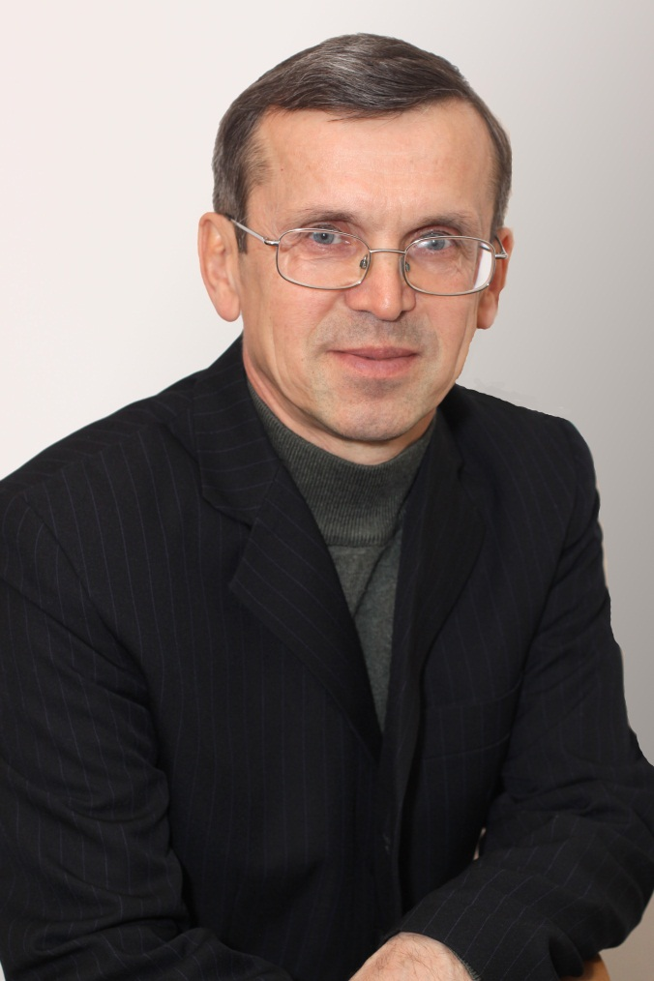
ИТОГОВАЯ КОЛЛЕГИЯ МИНИСТЕРСТВА ЗДРАВООХРАНЕНИЯ РЕСПУБЛИКИ ТАТАРСТАН
МЕДАЛЬ
«ЗА ДОБЛЕСНЫЙ ТРУД»
ТУХБАТУЛЛИН
МУНИР
ГАБДУЛФАТОВИЧ
ЗАМЕСТИТЕЛЬ ГЛАВНОГО ВРАЧА РЕСПУБЛИКАНСКОЙ КЛИНИЧЕСКОЙ БОЛЬНИЦЫ №2

Slide 3
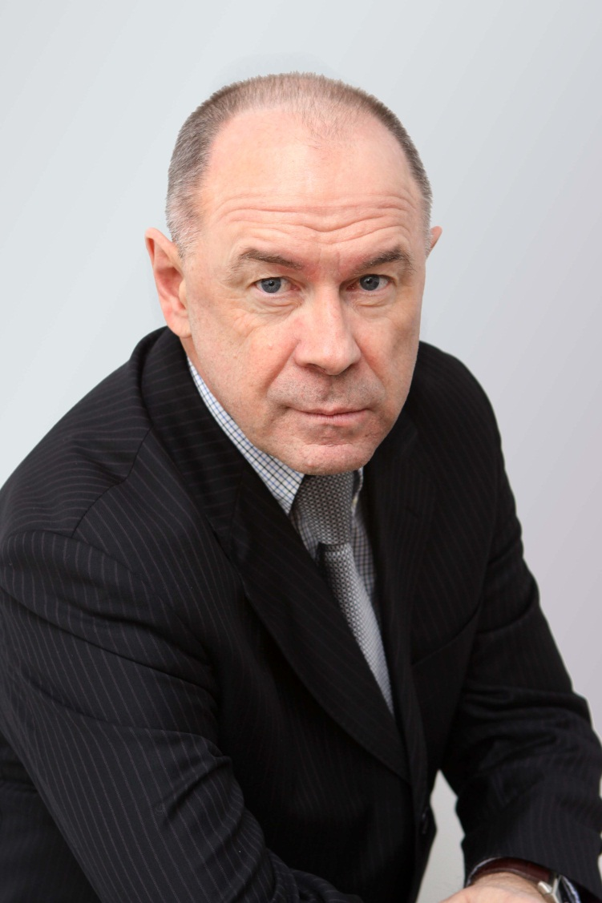
ИТОГОВАЯ КОЛЛЕГИЯ МИНИСТЕРСТВА ЗДРАВООХРАНЕНИЯ РЕСПУБЛИКИ ТАТАРСТАН
ЗАСЛУЖЕННЫЙ ВРАЧ РЕСПУБЛИКИ ТАТАРСТАН
ИГНАТЬЕВ
ИГОРЬ
МИХАЙЛОВИЧ
ЗАВЕДУЮЩИЙ ОТДЕЛЕНИЕМ СОСУДИСТОЙ ХИРУРГИИ МЕЖРЕГИОНАЛЬНОГО КЛИНИКО-ДИАГНОСТИЧЕСКОГО ЦЕНТРА

Slide 4
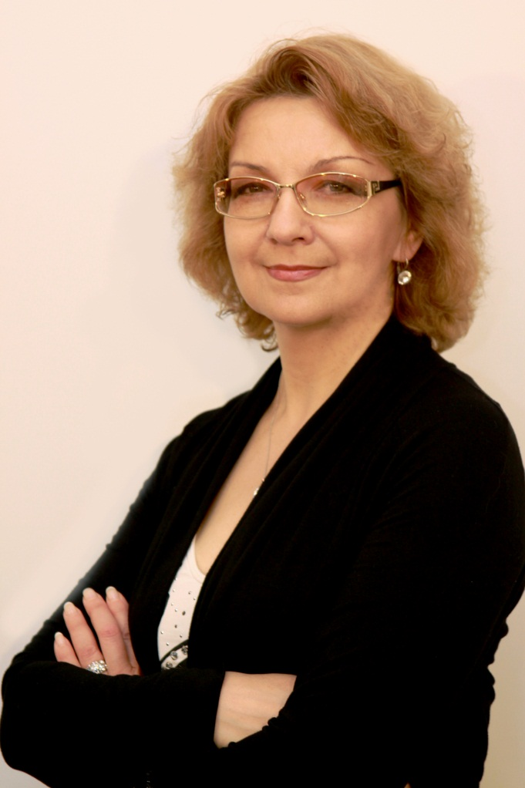
ИТОГОВАЯ КОЛЛЕГИЯ МИНИСТЕРСТВА ЗДРАВООХРАНЕНИЯ РЕСПУБЛИКИ ТАТАРСТАН
ЗАСЛУЖЕННЫЙ ВРАЧ РЕСПУБЛИКИ ТАТАРСТАН
САБИРОВА
ФИРАЯ
МАРАТОВНА
ГЛАВНЫЙ ВРАЧ ЦЕНТРА ПЛАНИРОВАНИЯ СЕМЬИ И РЕПРОДУКЦИИ
ООО «АВА ПЕТЕР»

Slide 5
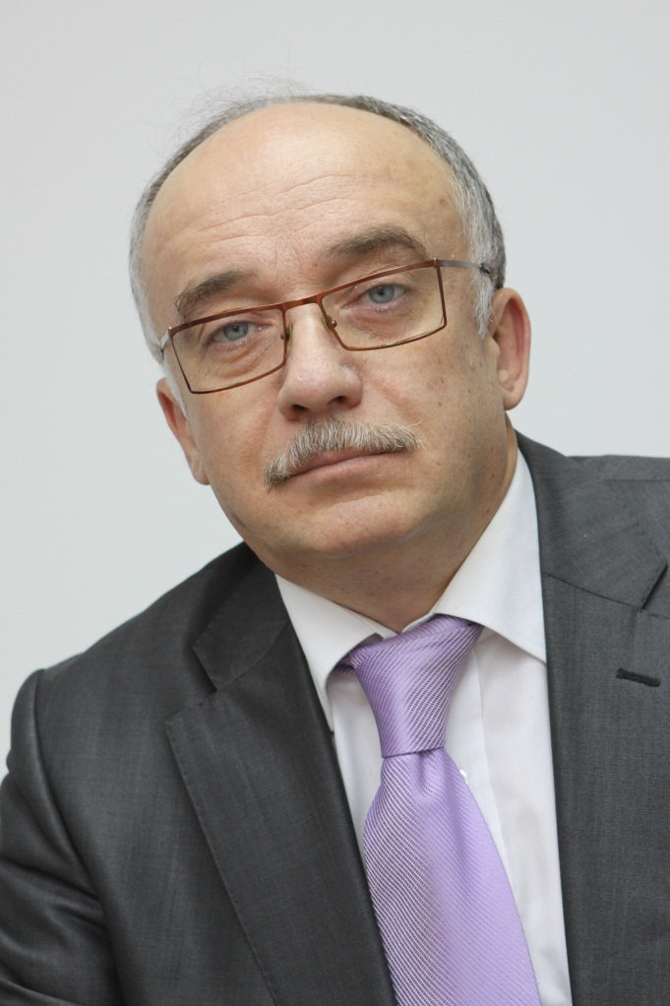
ИТОГОВАЯ КОЛЛЕГИЯ МИНИСТЕРСТВА ЗДРАВООХРАНЕНИЯ РЕСПУБЛИКИ ТАТАРСТАН
ЗАСЛУЖЕННЫЙ ВРАЧ РЕСПУБЛИКИ ТАТАРСТАН
КАРПУХИН
ОЛЕГ
ЮРЬЕВИЧ
ПРОФЕССОР КАФЕДРЫ ХИРУРГИЧЕСКИХ БОЛЕЗНЕЙ №1 КАЗАНСКОГО ГОСУДАРСТВЕННОГО МЕДИЦИНСКОГО УНИВЕРСИТЕТА

Slide 6
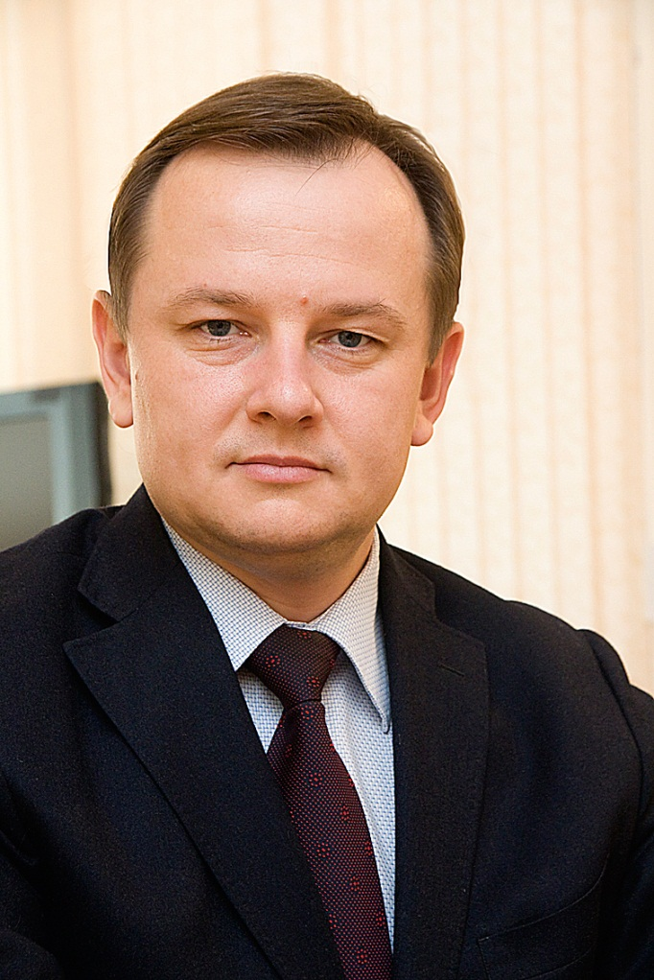
ИТОГОВАЯ КОЛЛЕГИЯ МИНИСТЕРСТВА ЗДРАВООХРАНЕНИЯ РЕСПУБЛИКИ ТАТАРСТАН
БЛАГОДАРНОСТЬ
ПРЕЗИДЕНТА
РЕСПУБЛИКИ ТАТАРСТАН
ВАФИН
АДЕЛЬ
ЮНУСОВИЧ
ПЕРВЫЙ ЗАМЕСТИТЕЛЬ МИНИСТРА ЗДРАВООХРАНЕНИЯ РЕСПУБЛИКИ ТАТАРСТАН

Slide 7
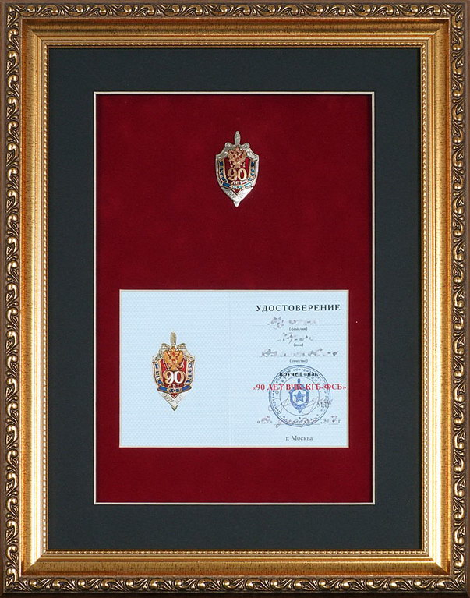
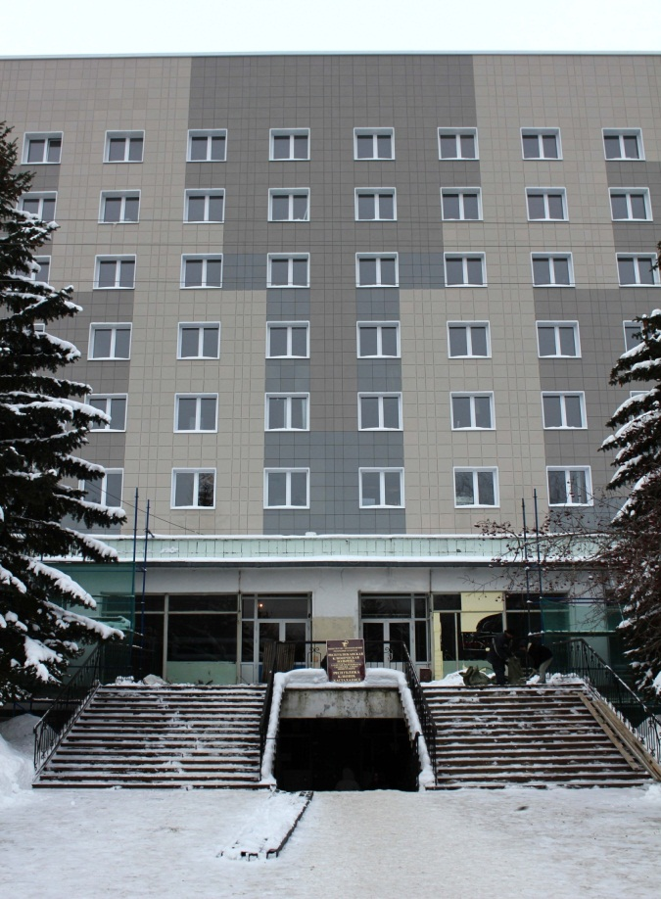
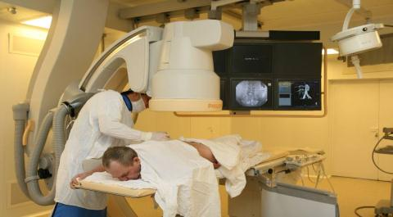
ИТОГОВАЯ КОЛЛЕГИЯ МИНИСТЕРСТВА ЗДРАВООХРАНЕНИЯ РЕСПУБЛИКИ ТАТАРСТАН
БЛАГОДАРСТВЕННОЕ
ПИСЬМО
ПРЕЗИДЕНТА
РЕСПУБЛИКИ ТАТАРСТАН
РКБ
КОЛЛЕКТИВ
РЕСПУБЛИКАНСКОЙ КЛИНИЧЕСКОЙ БОЛЬНИЦЫ

Slide 8
ПОЗДРАВЛЯЕМ!

